Slide 1

Группа оперативной профсоюзной помощи
Передвижная профсоюзная лаборатория (Профмобиль)
Март 2018 г.

Slide 2
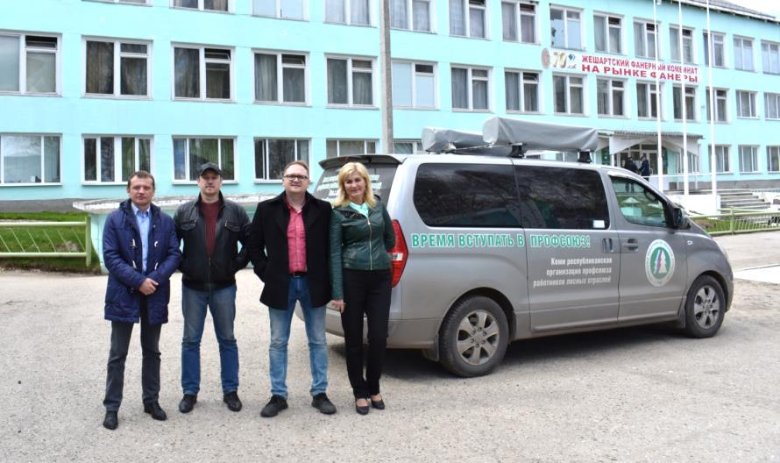
Состав группы Оперативной профсоюзной помощи (ОПП)
Коми республиканской организации профсоюза работников лесных отраслей
Председатель – модератор, руководитель группы
Заместитель председателя – юрист по трудовым вопросам
Правовой инспектор Рослеспрофсоюза
Технический инспектор труда – оператор «Профмобиля»
Специалист по связям с общественностью и СМИ
Члены республиканского комитета – из числа мобильной группы органайзеров (7 чел.)

Slide 3
Задачи «Профмобиля» в составе группы ОПП
Оперативное реагирование на критические ситуации в организациях и на предприятиях отрасли.
Техническое обеспечение групп органайзеров для работы по вовлечению новых членов профсоюза, укреплению профорганизаций и созданию новых
Визуальная реклама и пропаганда ПРОФСОЮЗА в городе, республике и в регионах Российской Федерации
Техническое сопровождение профсоюзных мероприятий
Создание положительного имиджа отраслевой организации и ПРОФСОЮЗА в целом

Slide 4
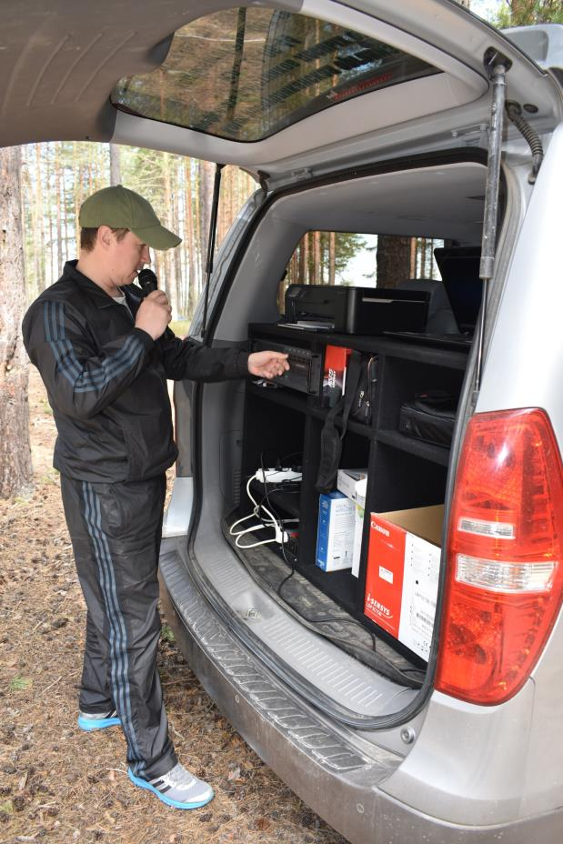
Техническое Оснащение «Профмобиля»
Автомобильный инвертор 12/220 V (AVS IN 2000 W)
Конденсатор Sound Stream SC-5CA
Всепогодная 2-полосная звуковая система DSP-458 DSPPA (240 Вт)
Микшер-усилитель JPS-4800 (480 Вт)
Вокальная радиосистема с ручным передатчиком и капсюлем D88 (AKG WMS40 mini VOKAL SET BD ISM2)
Сетевой фильтр
Ноутбук с программным обеспечением
Принтер цветной
Фото- видео камера
Видеопроектор с экраном (при необходимости)

Slide 5
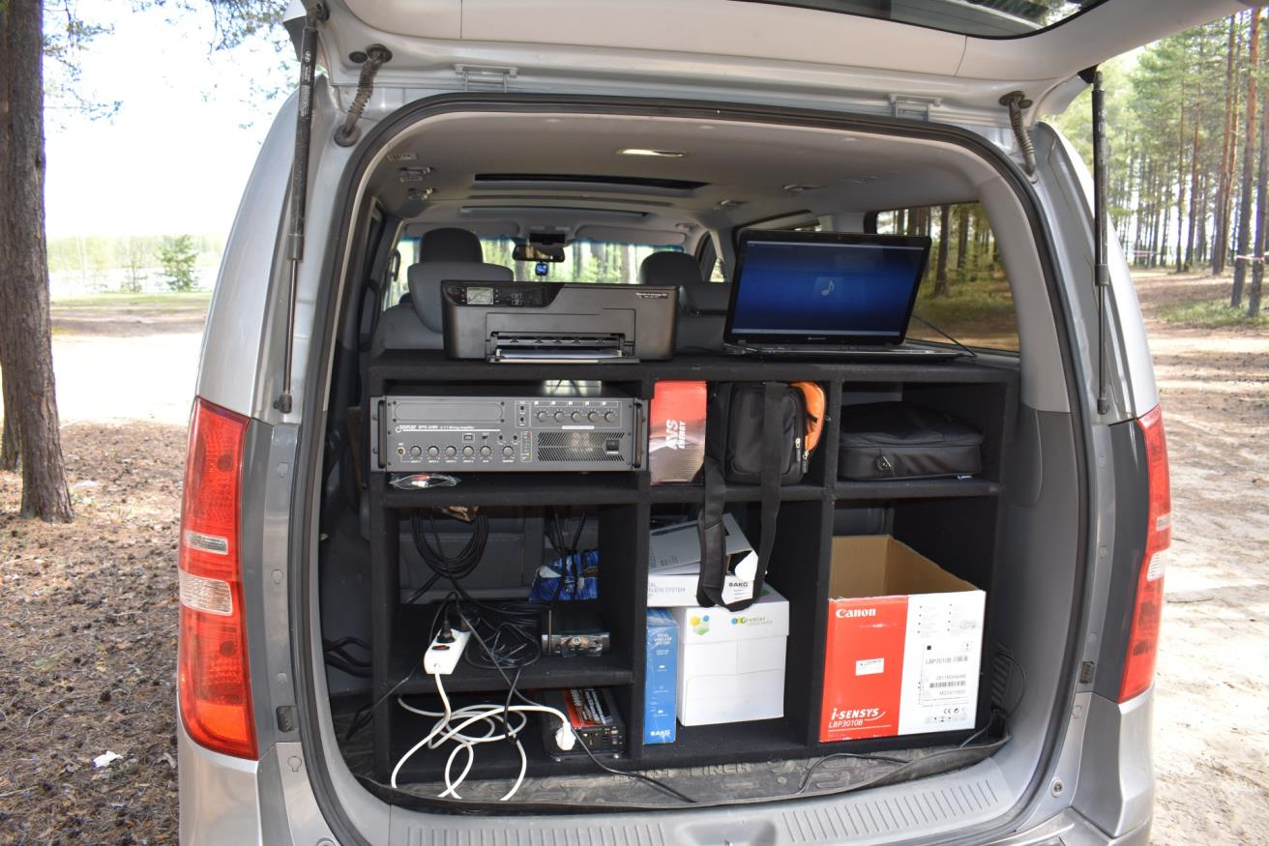
Техническое Оснащение «Профмобиля»

Slide 6
Применение «Профмобиля»
Коми республиканской организации профсоюза работников лесных отраслей
В Первомайской демонстрации 2017 года наш «Профмобиль» использовался в качестве головной машины Федерации профсоюзов Республики Коми.

Slide 7
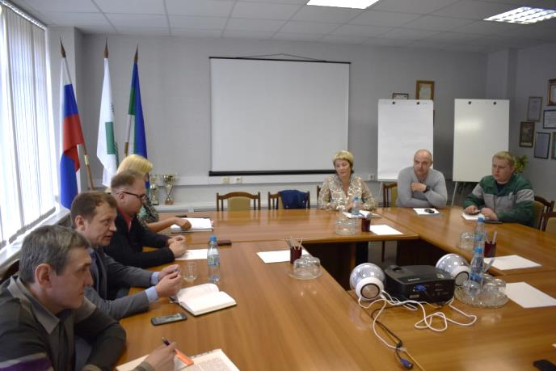
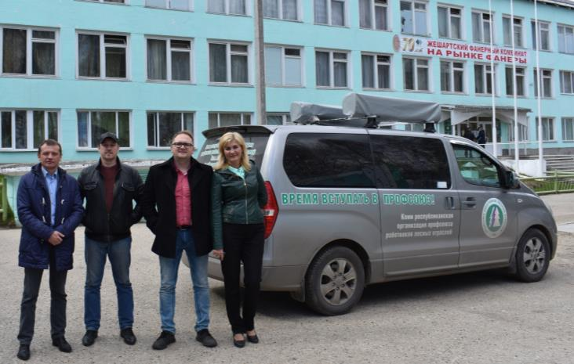
Участие в переговорах
«Профмобиль» является неотъемлемой частью в работе республиканского комитета. Такой подход заставляет работодателя уважать мнение профсоюза и считаться с ним.
.
Наглядная агитация обращает внимание окружающих, указывает руководителям предприятий на высокий статус нашей профсоюзной организации.

Slide 8
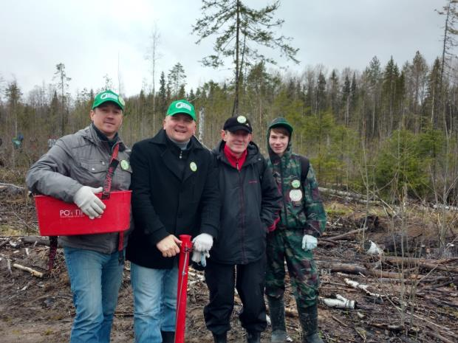
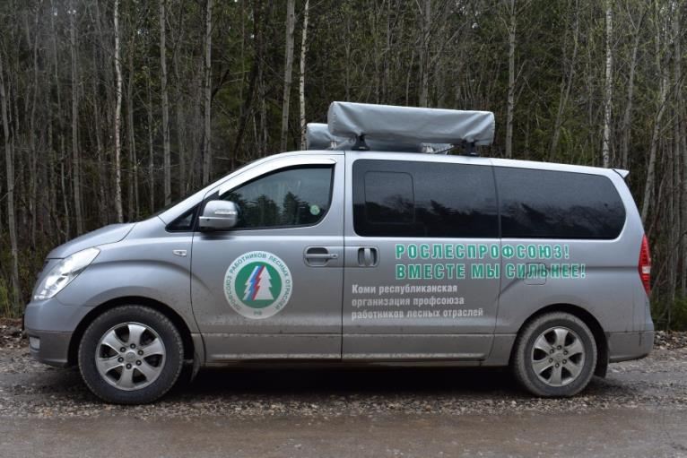
Мероприятия социальной направленности
Оборудование легко монтируется и снимается – это позволяет при необходимости использовать его вместительные свойства
Сочетание размеров и хорошей проходимости позволяет еще больше увеличить возможности использования «Профмобиля»

Slide 9
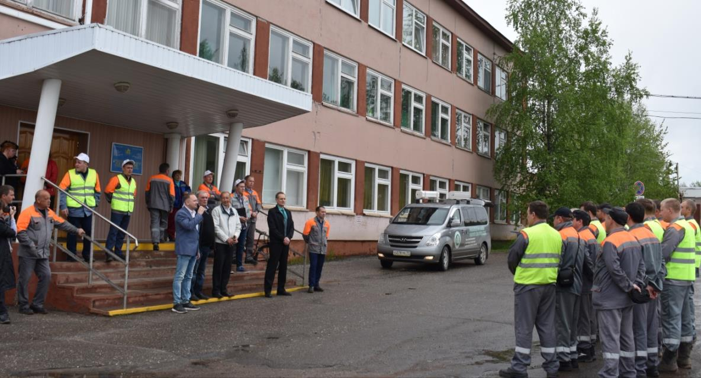
Общественные мероприятия: конкурсы, встречи с коллективом
Техническое сопровождение конкурсов профессионального мастерства и других культурно-массовых мероприятий на любых площадках.

Slide 10
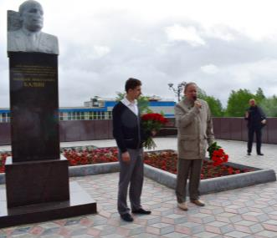
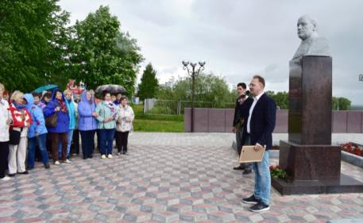
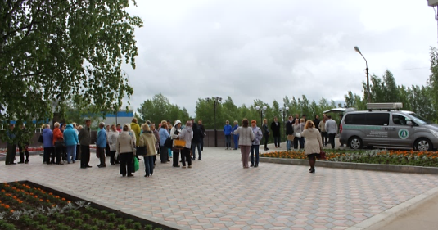
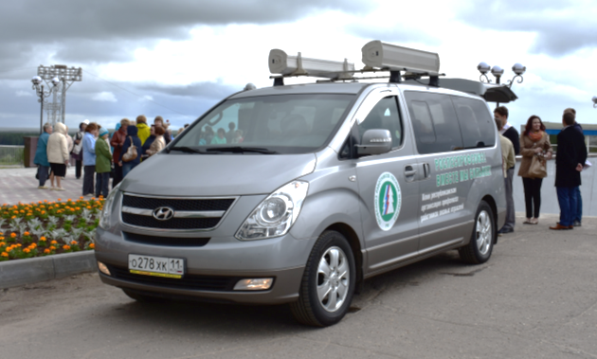
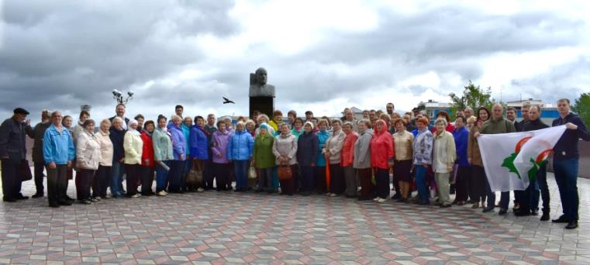
Официальные и торжественные мероприятия
Техническая поддержка проведения официальных мероприятий в честь важных дат для предприятий и организаций под эгидой Профсоюза.

Slide 11
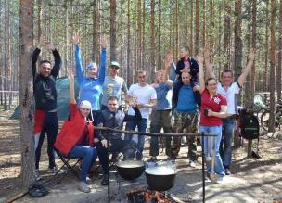
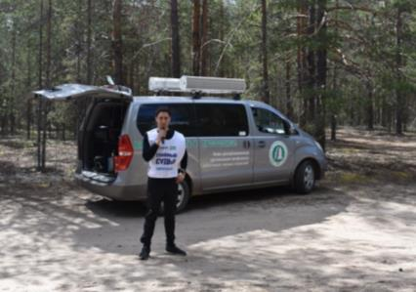
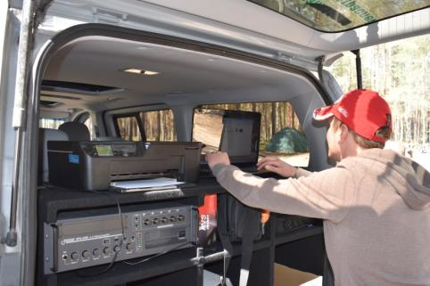
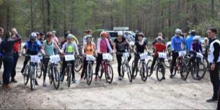
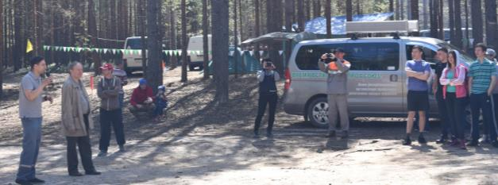
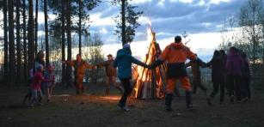
Культурно-массовые и туристско-спортивные мероприятия
Техническая поддержка открытого туристского слета среди работников предприятий лесной отрасли Республики Коми на призы Совета молодежи СЛПК (м. Коччойяг).
Достаточная мощность оборудования для озвучки мероприятий под открытым небом
Составление и печать листовок, протоколов, непосредственно около стартов прямо с машины
Мобильность расположения «Профмобиля».

Slide 12
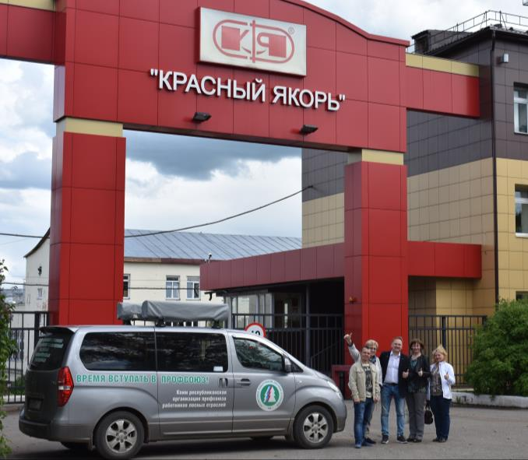
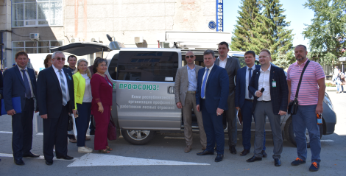
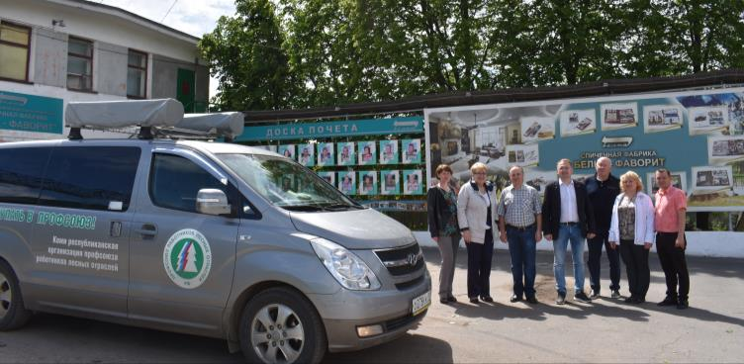
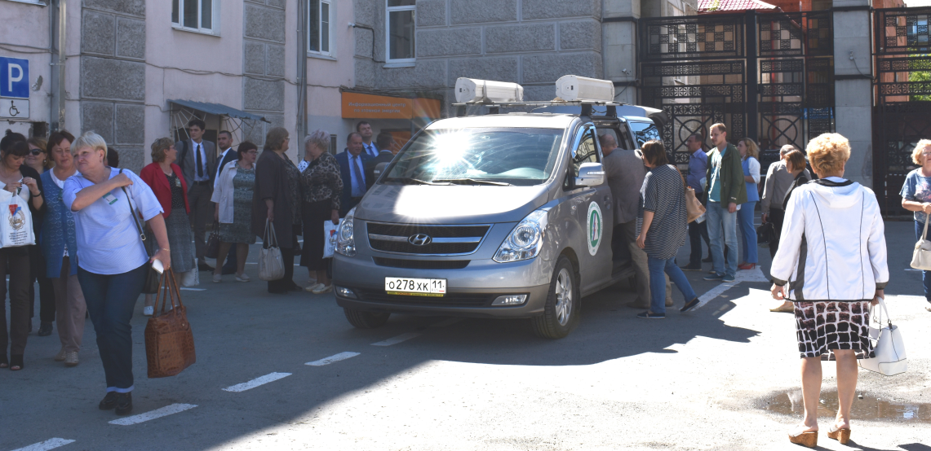
Встречи по обмену опытом и выездные семинары
«Профмобиль» укрепляет дружеские связи между регионами.

Slide 13
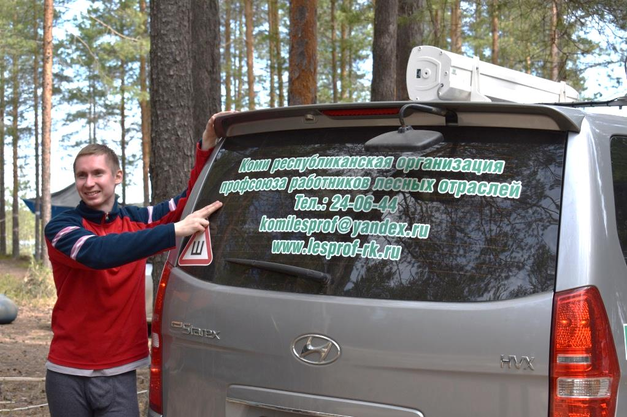
Спасибо!

